Slide 1
শুভেচ্ছা

Slide 2
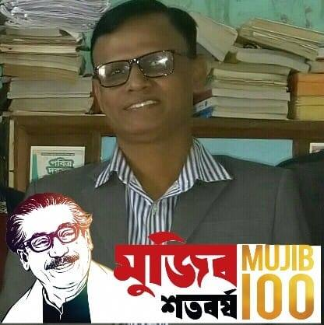
পরিচিতি
মোহাম্মদ মনির আহমদ
সহকারী শিক্ষক
বখতিয়ার পাড়া চারপীর আউলিয়া আলিম মাদরাসা।
আনোয়ারা,চট্রগ্রাম

Slide 3
শ্রেণিঃ8ম
বিষয়ঃসাহিত্য কণিকা
পাঠ-দুই বিঘা জমি(পদ্য)

Slide 4
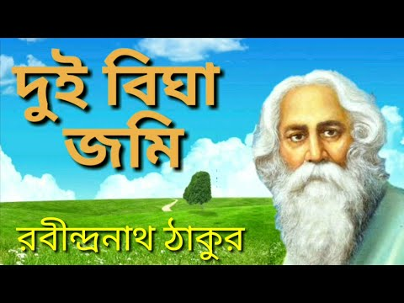
আজকেরে পাঠ

Slide 5
এই পাঠ শেষে শিক্ষার্থীরা….....
১. কবি রবীন্দ্রনাথ ঠাকুর এর সংক্ষিপ্ত পরিচয় বলতে পারবে;
২. নতুন শব্দগুলো অর্থসহ বাক্যে প্রয়োগ করতে পারবে;
৩. দুই বিঘা জমি কবিতার মূলভাব ব্যাখ্যা করতে পারবে।
৪.কবিতাংশের চরণসমূহের ভাবার্থ বিশ্লেষণ করতে পারবে।

Slide 6
কবি পরিচিতি
জন্ম ১৮৬১ খ্রিষ্টাব্দের ৭ মে, ১২৬৮ বঙ্গাব্দের ২৫শে বৈশাখ
১৯১৩ খ্রিষ্টাব্দে সাহিত্যে নোবেল পুরস্কার
মৃত্যু
১৯৪১ খ্রিষ্টাব্দে ৭ আগস্ট
কলকাতায়
উপন্যাস ঘরেবাইরে, শেষের কবিতা
কাব্য-সোনারতরী, গীতাঞ্জলী

Slide 7
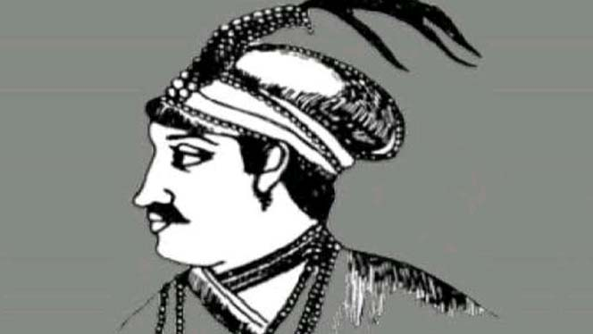
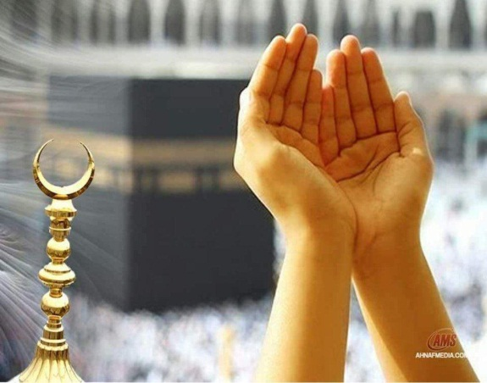
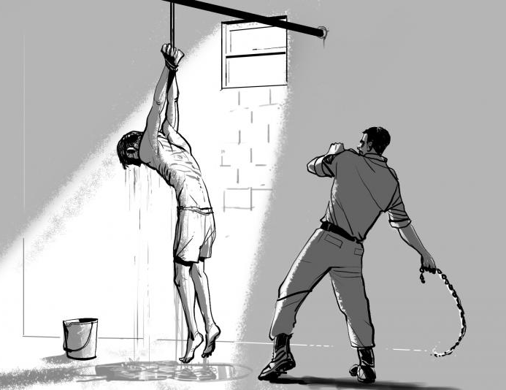
শব্দার্থ
ভূস্বামী
জমিদার
হাত
পাণি
ক্রুর
নিষ্ঠুর, নির্দয়

Slide 8
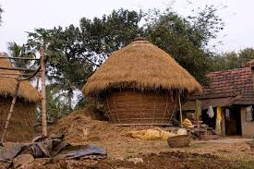
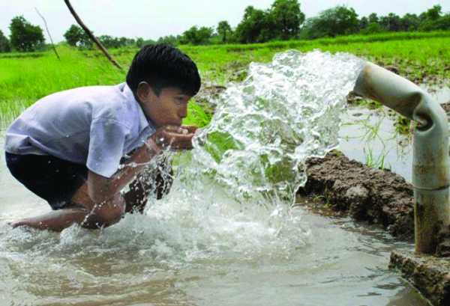
গোলা
শস্য রাখার মরাই বা আড়ত
উড়ে
ভারতের উড়িষ্যা বা ওড়িয়া প্রদেশের লোক
তৃষাতুর
পিপাসা বা তৃষ্ণায় কাতর
Notes:
এই স্লাইডে প্রথমে মূল শব্দ আসবে তারপর ছবি তারপর শব্দের অর্থ আসবে।

Slide 9
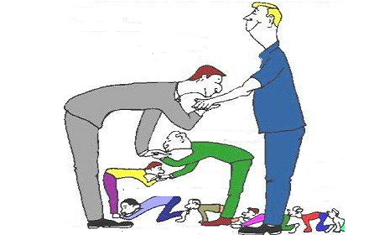
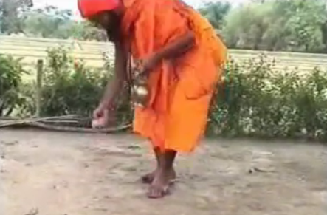
প্রহর
তিন ঘণ্টা কাল
পারিষদ
মোসাহেব
লভিল
লাভ করল
Notes:
এই স্লাইডে প্রথমে মূল শব্দ আসবে তারপর ছবি তারপর শব্দের অর্থ আসবে।

Slide 10
একক কাজ
রবীন্দ্রনাথ ঠাকুর এর সংক্ষিপ্ত পরিচয় ৩টি বাক্যে লিখ।

Slide 11
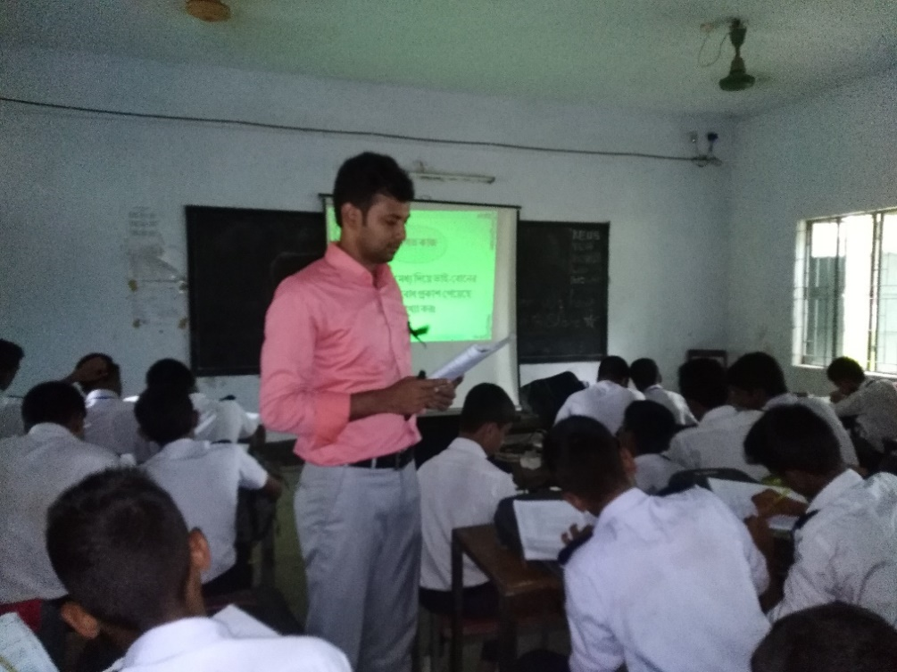
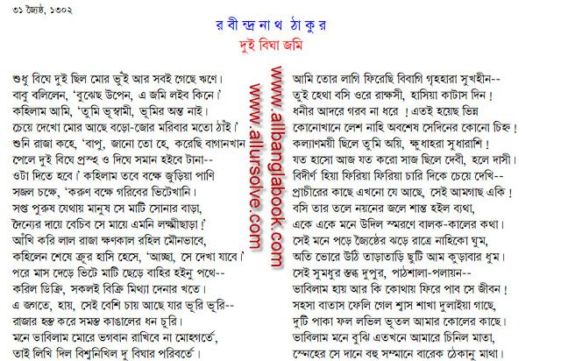
আদর্শ পাঠ

Slide 12
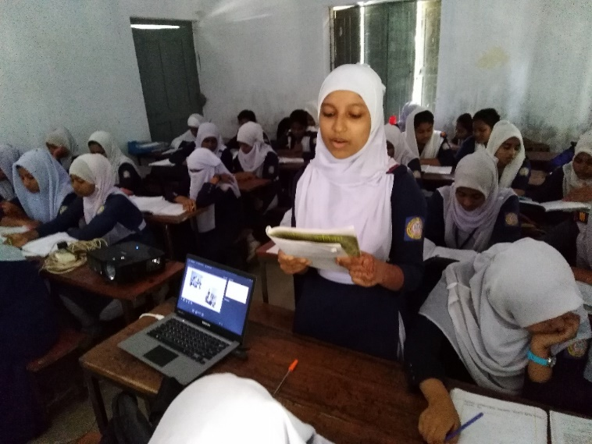
সরব পাঠ

Slide 13
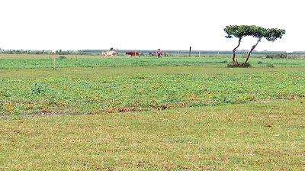
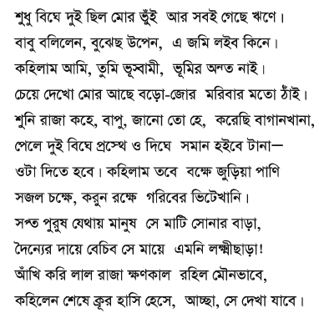

Slide 14
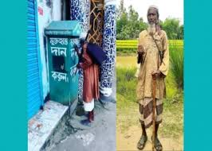
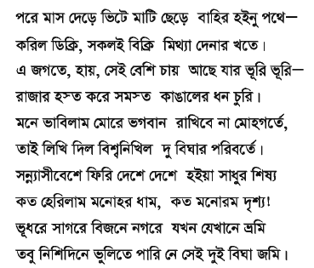

Slide 15
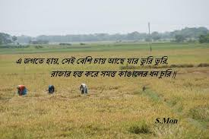
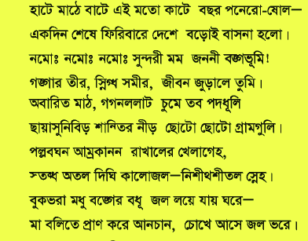

Slide 16
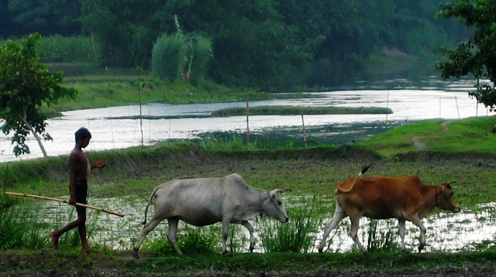
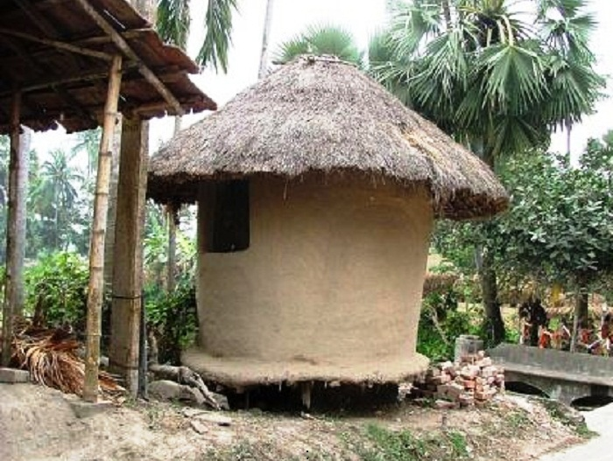
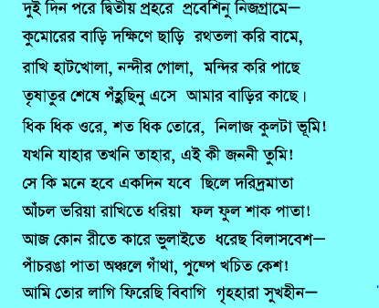

Slide 17
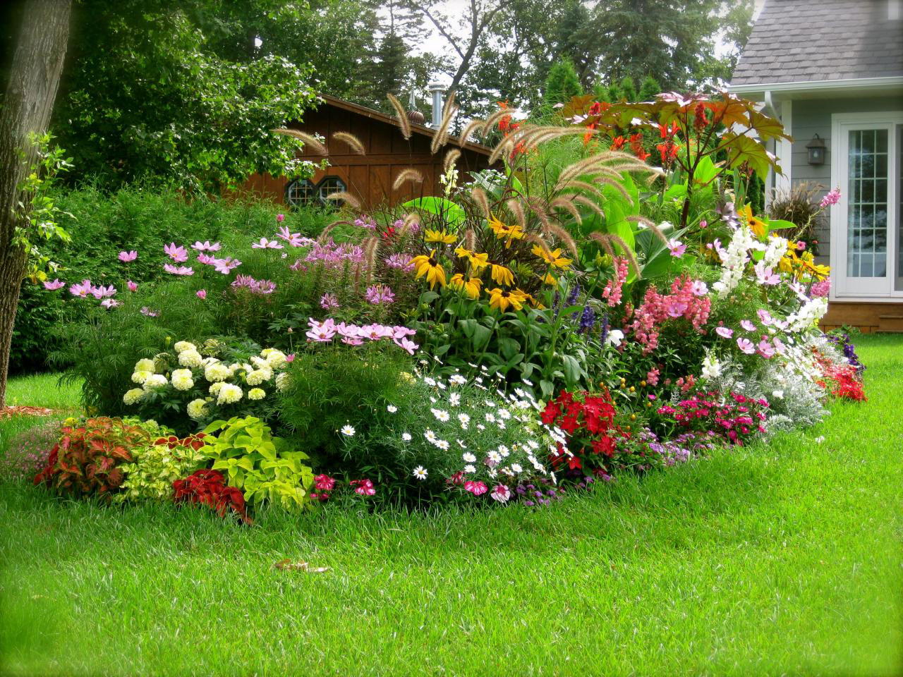
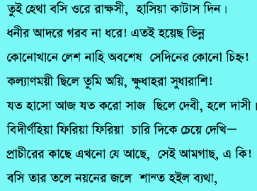

Slide 18
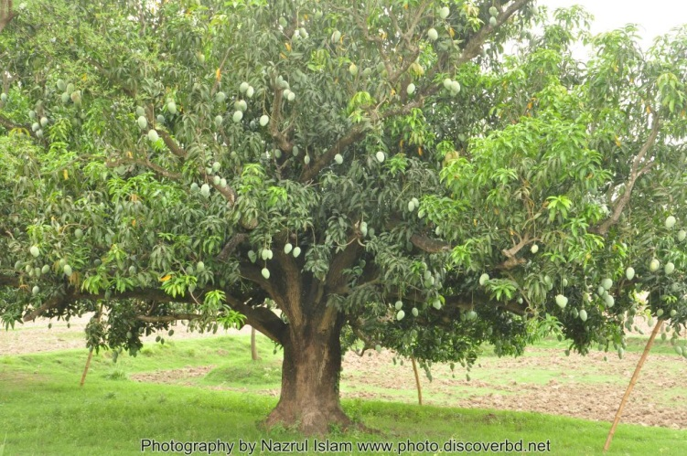
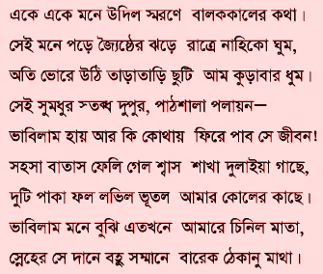

Slide 19
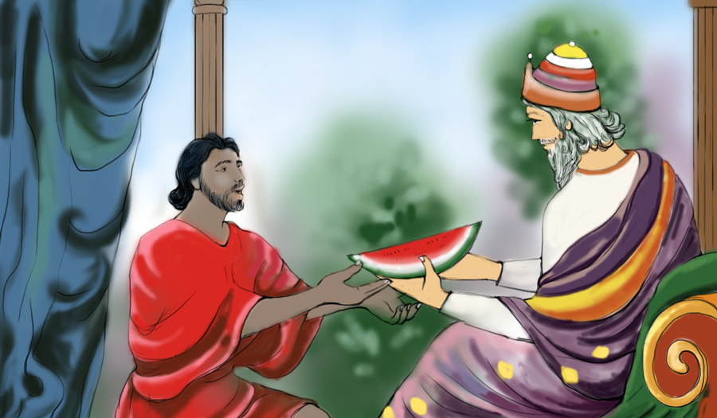
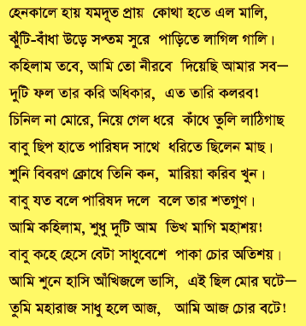

Slide 20
দলগত কাজ
উপেন দেশ ত্যাগ এবং সন্ন্যাসী না হয়ে পিতৃভূমিতে থেকেই কী কী করতে পারতো তা আলোচনা কর।
Notes:
এখানে শিক্ষক পাঠ সংশ্লিষ্ট যেকোন প্রশ্ন দিয়ে দলগত কাজ দিতে পারেন।

Slide 21
মূল্যায়ন
১. রবীন্দ্রনাথ ঠাকুর কত খ্রিষ্টাব্দে মৃত্যুবরণ করেন?
২. ‘পাণি’ শব্দের অর্থ –
৩. ‘দুই বিঘা জমি’ কবিতায় প্রকাশিত মূল বিষয় কী?
৪. ‘দুই বিঘা জমি’ কবিতায় প্রকৃত অপরাধী কে?

Slide 22
বাড়ির কাজ
উপনের মতো ধনীদের দ্বরা অত্যাচারিত অসহায়, গরীব মানুষের জন্য সচেতন মানুষের কী কী করণীয় তা ১০টি বাক্যে লিখে আনবে
Notes:
শিক্ষক প্রয়োজনে অন্য উপায়ে বাড়ির কাজ( বাড়ির কাজ অবশ্যই শিক্ষার্থীর চিন্তন শক্তি বিকাশে সহায়ক হতে হবে) দিতে পারেন।

Slide 23
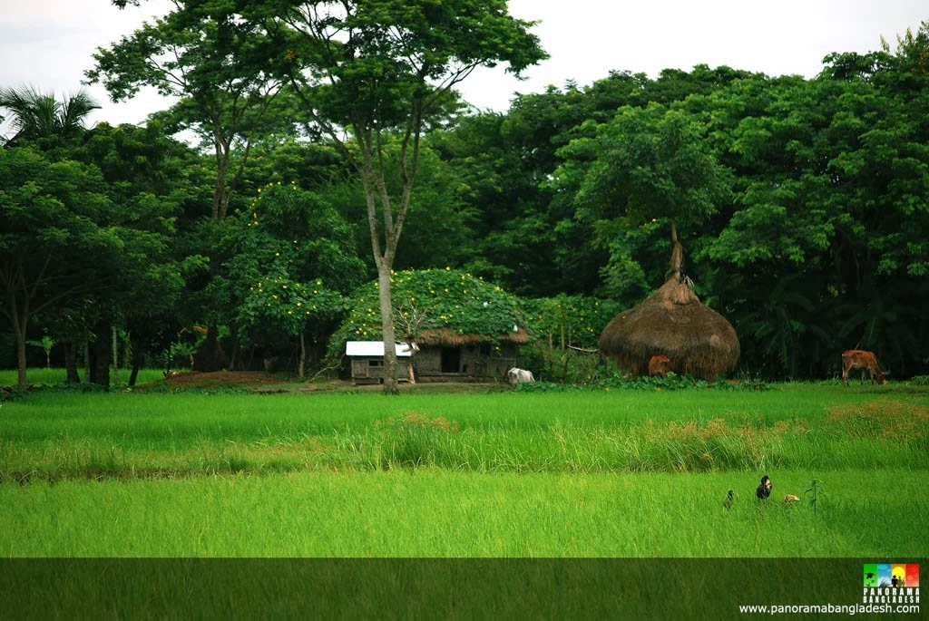
সবাইকে ধন্যবাদ

